Slide 1
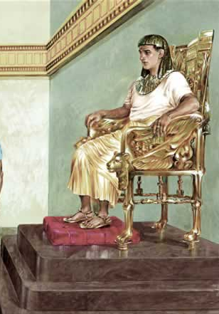
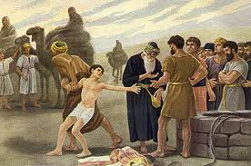
从 奴隶
到 总理
创世记系列讲道（20）

Slide 2
37:23-28: 约瑟到了他哥哥们那里，他们就剥了他的外衣，就是他穿的那件彩衣，把他丢在坑里；那坑是空的，里头没有水。他们坐下吃饭，举目观看，见有一夥米甸的以实玛利人从基列来，用骆驼驮著香料、乳香、没药，要带下埃及去。犹大对众弟兄说：「我们杀我们的兄弟，藏了他的血有什麽益处呢？我们不如将他卖给以实玛利人，不可下手害他；因为他是我们的兄弟，我们的骨肉。」众弟兄就听从了他。有些米甸的商人从那里经过，哥哥们就把约瑟从坑里拉上来，讲定二十舍客勒银子，把约瑟卖给以实玛利人。他们就把约瑟带到埃及去了。

Slide 3
41:38-43 法老对臣仆说：「像这样的人，有神的灵在他里头，我们岂能找得著呢？」法老对约瑟说：「神既将这事都指示你，可见没有人像你这样有聪明有智慧。你可以掌管我的家；我的民都必听从你的话。惟独在宝座上我比你大。」法老又对约瑟说：「我派你治理埃及全地。」法老就摘下手上打印的戒指，戴在约瑟的手上，给他穿上细麻衣，把金链戴在他的颈项上，又叫约瑟坐他的副车，喝道的在前呼叫说：「跪下。」这样、法老派他治理埃及全地。

Slide 4
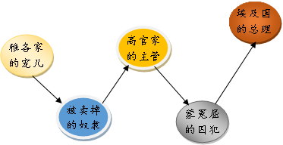
1. 约瑟大起大落的一生
1. 约瑟大起大落的一生

Slide 5
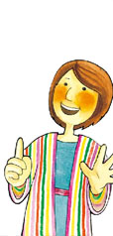
雅各家的宠儿
雅各老来得到的嫡生儿子
万千宠爱于一身的小老弟
以色列原来爱约瑟过於爱他的众子，因为约瑟是他年老生的；他给约瑟做了一件彩衣。 (3)

Slide 6

雅各家的宠儿
爱做梦又爱炫耀的轻浮儿
因张扬招致嫉恨的公子哥
因他的梦和他的话就越发恨他。…他哥哥们都嫉妒他。 （37：8，11）

Slide 7
被卖掉的奴隶
监视哥哥们工作的监工
看看他们平安不平安，群羊平安不平安，就回来报信给我。 （37:14）
遭受陷害被卖掉的奴隶
哥哥们就把约瑟从坑里拉上来，讲定二十舍客勒银子，把约瑟卖给以实玛利人。他们就把约瑟带到埃及去了。
（37:28）

Slide 8
高官家的主管
备受信任的高级奴隶
约瑟住在他主人埃及人的家中，耶和华与他同在，他就百事顺利。他主人见耶和华与他同在，又见耶和华使他手里所办的尽都顺利，约瑟就在主人眼前蒙恩，伺候他主人，并且主人派他管理家务，把一切所有的都交在他手里。 （39：2-4）

Slide 9
高官家的主管
抗拒诱惑的的敬虔青年
约瑟主人的妻以目送情给约瑟，说：「你与我同寝吧！」约瑟不从，对他主人的妻说：「看哪，一切家务，我主人都不知道；他把所有的都交在我手里。在这家里没有比我大的；并且他没有留下一样不交给我，只留下了你，因为你是他的妻子。我怎能作这大恶，得罪神呢？」 （39：2-4）

Slide 10
蒙冤屈的囚犯
蒙受冤枉的特殊囚徒
约瑟的主人听见他妻子对他所说的话，说：「你的仆人如此如此待我」，他就生气，把约瑟下在监里，就是王的囚犯被囚的地方。於是约瑟在那里坐监。 （39:19-20）

Slide 11
蒙冤屈的囚犯
帮助人却遭遗忘的可怜人
到了第三天，是法老的生日，他为众臣仆设摆筵席，把酒政和膳长提出监来，使酒政官复原职，他仍旧递杯在法老手中；但把膳长挂起来，正如约瑟向他们所解的话。酒政却不记念约瑟，竟忘了他。 40:21-23

Slide 12
埃及国的总理
为法老指点迷津的智慧人
深得法老信任器重的总理
法老对臣仆说：「像这样的人，有神的灵在他里头，我们岂能找得著呢？」法老对约瑟说：「神既将这事都指示你，可见没有人像你这样有聪明有智慧。你可以掌管我的家；我的民都必听从你的话。惟独在宝座上我比你大。」法老又对约瑟说：「我派你治理埃及全地。」 （41：38-41）

Slide 13
2. 神恒久不变的旨意
神不离不弃的祝福
约瑟住在他主人埃及人的家中，耶和华与他同在，他就百事顺利。他主人见耶和华与他同在，又见耶和华使他手里所办的尽都顺利，约瑟就在主人眼前蒙恩，伺候他主人，并且主人派他管理家务，把一切所有的都交在他手里。自从主人派约瑟管理家务和他一切所有的，耶和华就因约瑟的缘故赐福与那埃及人的家；凡家里和田间一切所有的都蒙耶和华赐福。 39:2-5

Slide 14
2. 神恒久不变的旨意
神不离不弃的祝福
但耶和华与约瑟同在，向他施恩，使他在司狱的眼前蒙恩。司狱就把监里所有的囚犯都交在约瑟手下；他们在那里所办的事都是经他的手。凡在约瑟手下的事，司狱一概不察，因为耶和华与约瑟同在；耶和华使他所做的尽都顺利。 39:21-23

Slide 15
2. 神恒久不变的旨意
人生高峰低谷都是神的祝福
神的祝福有更高的境界
体现神的守约施慈爱

Slide 16
2. 神恒久不变的旨意
神超乎时空的主权
诸山未曾生出，地与世界你未曾造成，从亘古到永远，你是神。 诗篇90:2
神实现计划的主权
耶和华说：我的意念非同你们的意念；我的道路非同你们的道路。天怎样高过地，照样，我的道路高过你们的道路；我的意念高过你们的意念。 以赛亚书55:8-9

Slide 17
3. 人当有敬畏神的心态
约瑟蒙祝福是因敬畏神
我们真的敬畏神吗？？
真的追求、渴慕神？
真的明白神的公义圣洁？
真的对罪敏感？
真的向主委身？
真的渴慕神的话语？

Slide 18
3. 人当有敬畏神的心态
我们敬畏神的主权吗？？
遇事是先靠自己还是先靠神？
遭冤屈是自己报复还是求神公义
敬畏神才能与神建立正确的关系
敬畏神才能放眼永恒，追求天国

Slide 19
3. 人当有敬畏神的心态
太阳还存，月亮还在，人要敬畏你，直到万代！ 诗篇72:5
时候将到，如今就是了，那真正拜父的，要用心灵和诚实拜他，因为父要这样的人拜他。神是个灵，所以拜他的必须用心灵和诚实拜他。 约4:23-24

Slide 20
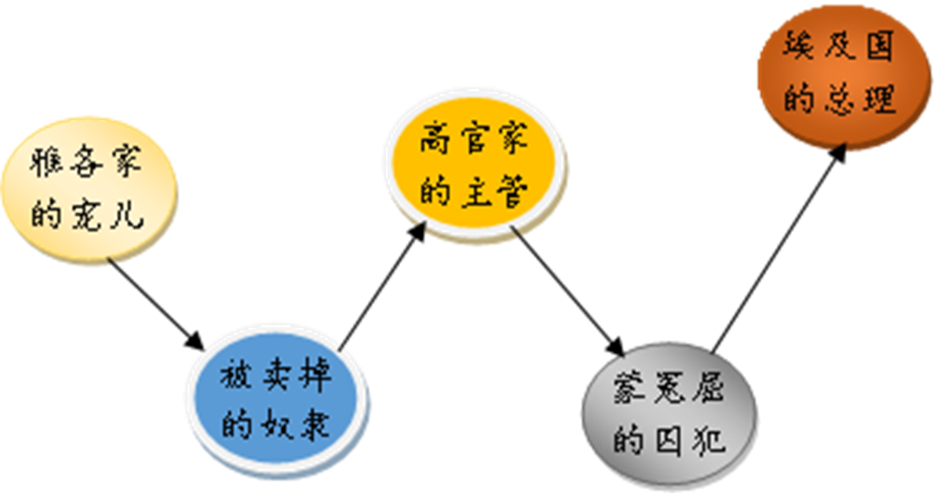
小结：
约瑟的人生跌宕起伏， 每个人的人生都有高峰低谷。
人生的高峰低谷中， 都有神永恒的主权和旨意。
人当有敬畏神的心， 方能行在神的旨意中。

